Slide 1


Slide 2
Чувствительность РПУ
Чувствительность РПУ – это способность РПУ принимать слабые сигналы на фоне шумов.
Сигналы усиливаются в РПУ вместе с шумами.

Slide 3
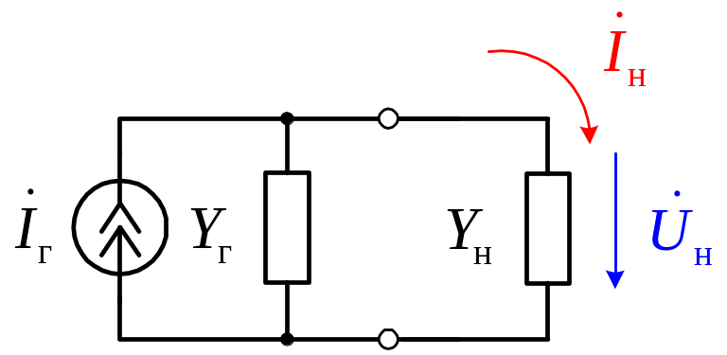
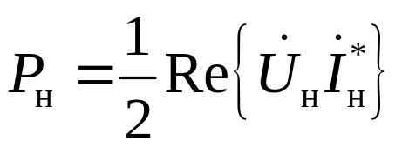
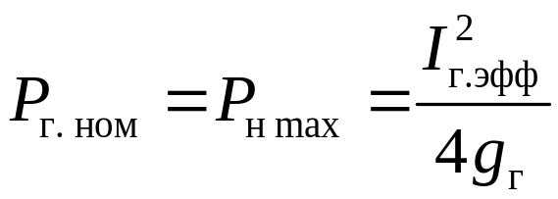
2.1. Номинальная мощность двухполюсника. Коэффициент передачи номинальной мощности четырёхполюсника
Чувствительность РПУ РЛС сантиметрового диапазона волн – это номинальная мощность сигнала в антенне, при которой на выходе линейной части приёмника обеспечивается заданное отношение сигнал-шум.
Мощность в нагрузке:
Номинальная мощность генератора:
Максимальная мощность, которую может отдать двухполюсник в нагрузку, называется номинальной мощностью двухполюсника. Эта мощность передаётся в нагрузку при условии согласования (g_{г}=g_{н}).
1

Slide 4

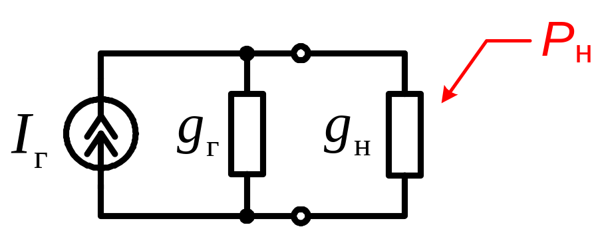
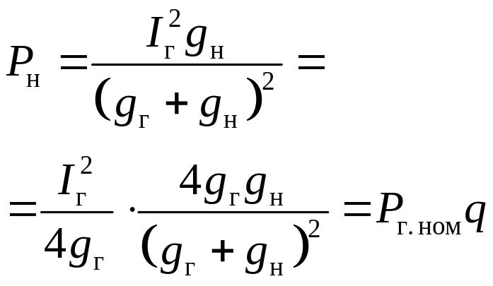
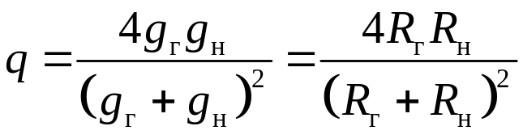
Фактическая (проходная) мощность. Коэффициент рассогласования
Фактическая
(проходная) мощность
Коэффициент рассогласования нагрузки:
2

Slide 5
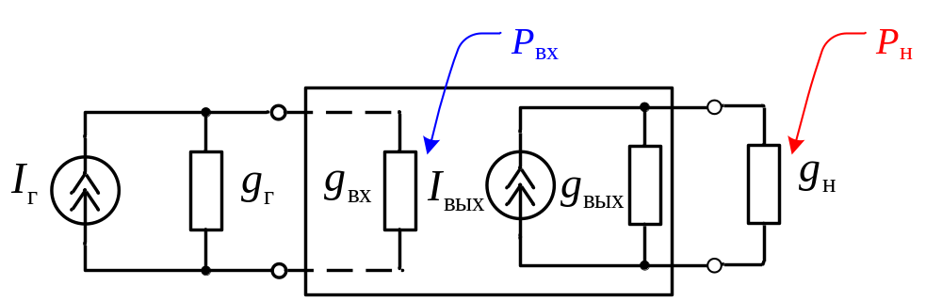
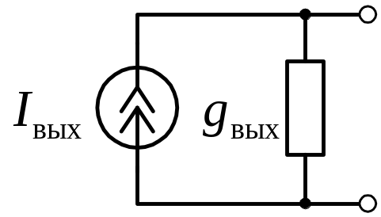
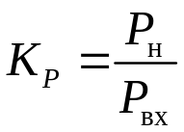
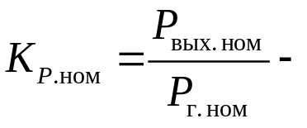
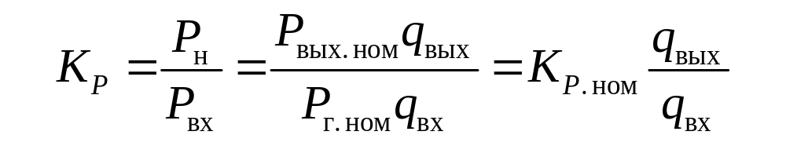
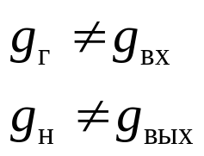
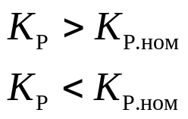
Коэффициент передачи номинальной мощности четырёхполюсника
Коэффициент передачи проходной мощности:
Коэффициент передачи номинальной мощности:
не зависит от сопротивления нагрузки
Если
Возможно
3

Slide 6
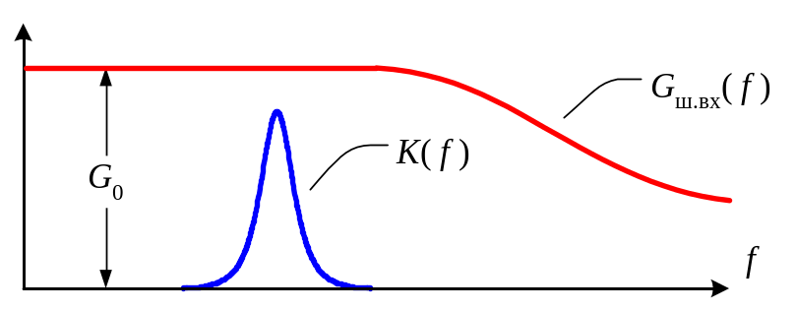
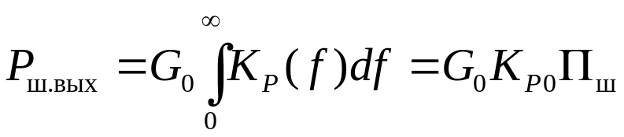
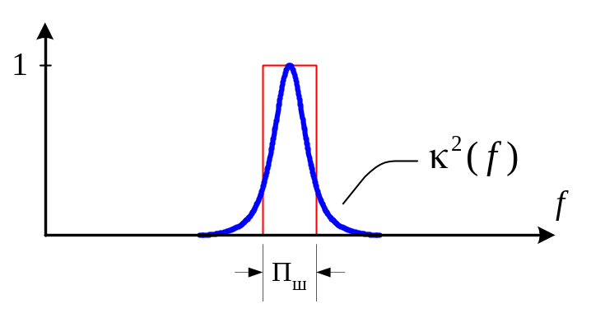
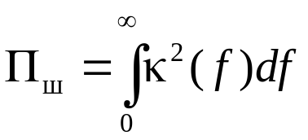
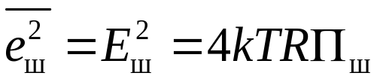

2.2. Статистические характеристики собственного шума РПУ
Мощность шума на выходе:
Эквивалентная шумовая
полоса пропускания:
Дисперсия ЭДС теплового шума (ф-ла Найквиста):
Номинальная мощность теплового шума:
4

Slide 7
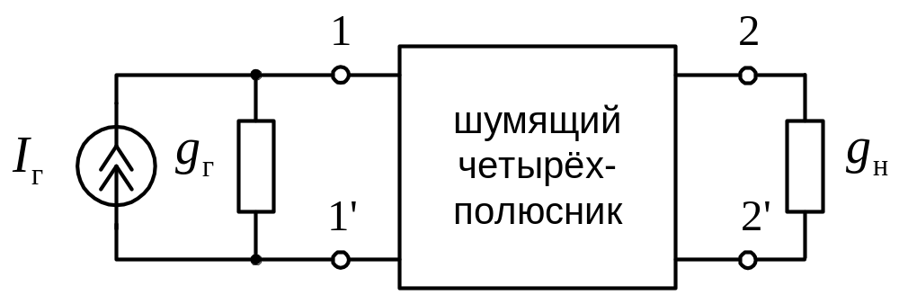
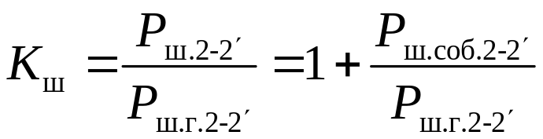

2.3. Коэффициент шума и шумовая температура четырёхполюсника
(T₀=293 K)
Коэффициентом шума четырёхполюсника называется число, которое показывает, во сколько раз суммарная мощность шумов четырёхполюсника вместе с эквивалентом источника сигнала больше мощности шума только эквивалента источника сигнала, пересчитанной на выход. При этом мощность определяется в заданной шумовой полосе П_{ш}, а температура, при которой находится внутренняя проводимость эквивалента источника сигнала, считается стандартной (293 К).
5

Slide 8
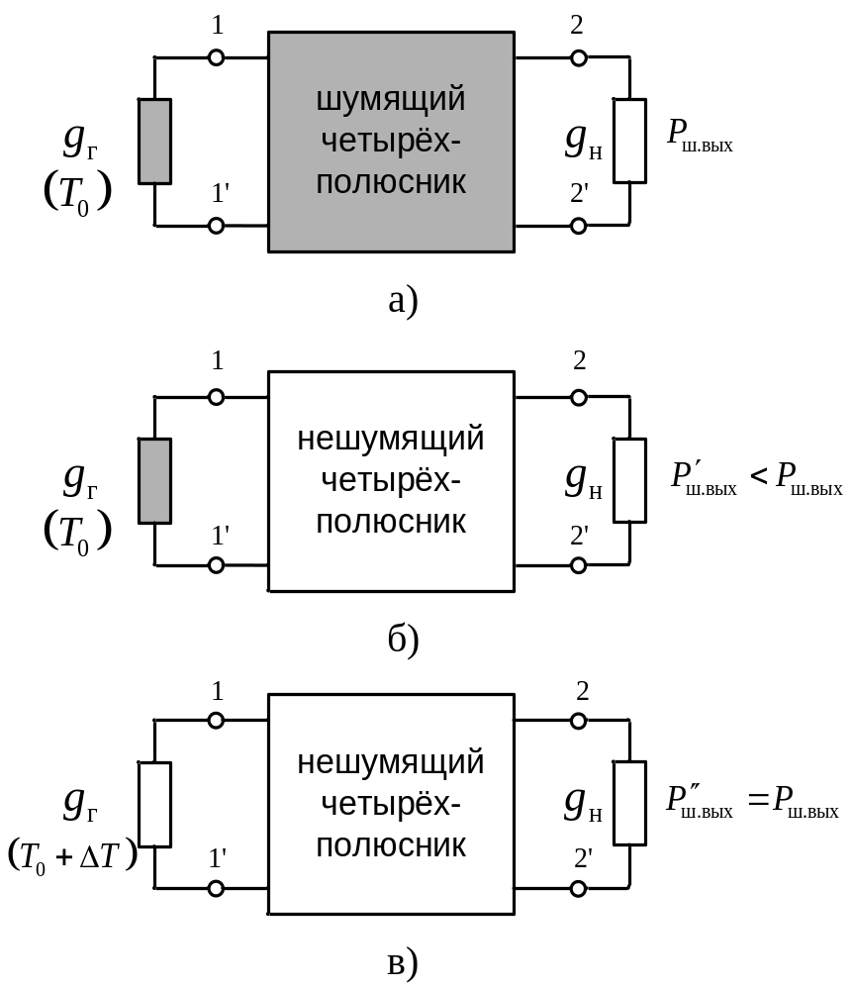
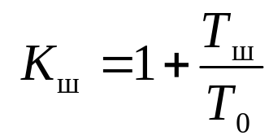


Шумовая температура четырёхполюсника
Шумовой температурой четырёхполюсника называется такая температура, на которую нужно увеличить температуру внутренней проводимости генератора для того, чтобы мощность шума на выходе нешумящего четырёхполюсника была равна суммарной мощности шумов шумящего четырёхполюсника и проводимости генератора.
6

Slide 9
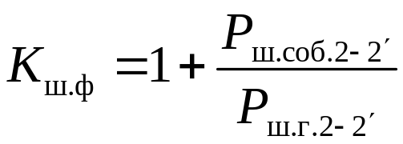
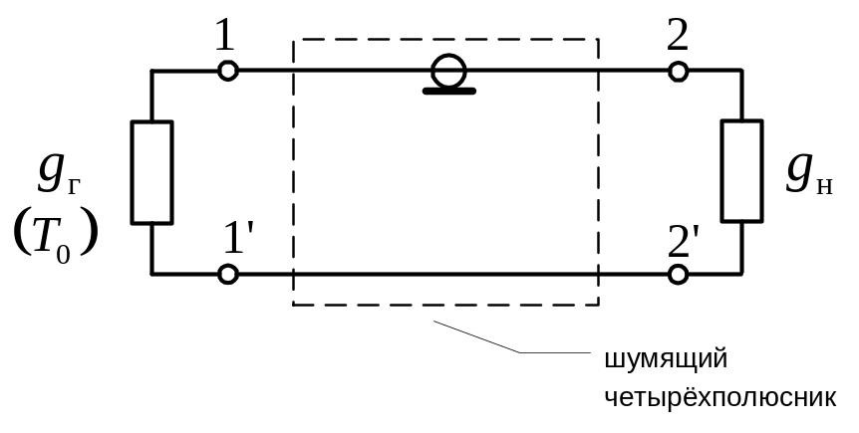

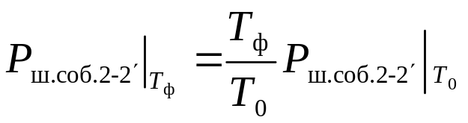
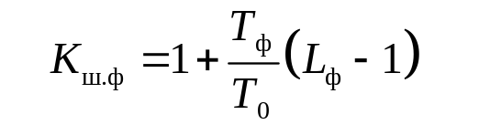
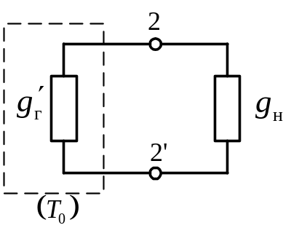

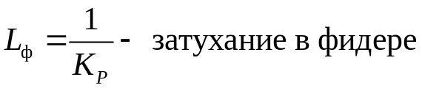
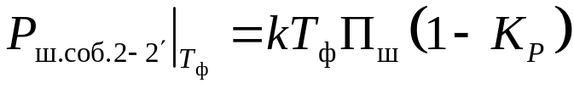

2.4. Коэффициент шума пассивного четырёхполюсника
(T_{ф})
Эквивалентная схема при Т_{ф} = Т₀
7

Slide 10
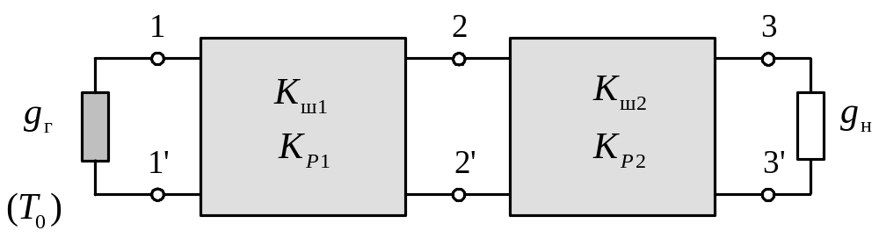
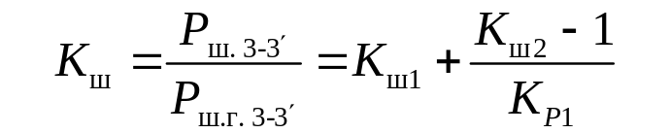
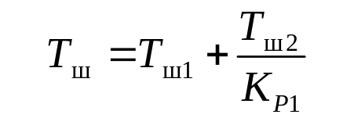
2.5. Коэффициент шума каскадно-соединённых четырёхполюсников
Суммарная мощность шума:
8

Slide 11
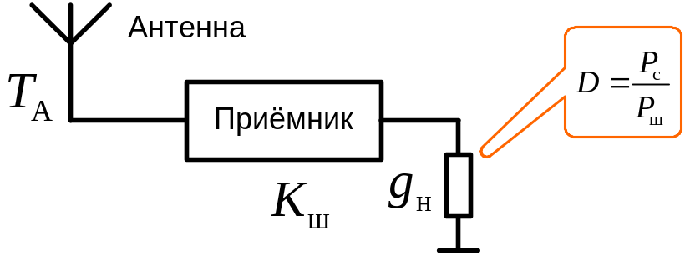



2.6. Расчёт чувствительности РПУ
Номинальная мощность приведённого шума :
Шумовая чувствительность РПУ:
9

